Slide 1
Support de présentation — Air Paradis Sentiment Analysis
Laureenda Demeule — Projet OC P7 — Soutenance

Slide 2
Slide 1 — Contexte
Client : Air Paradis (compagnie aérienne)
Besoin : prédire le sentiment d’un tweet (positif / négatif)
Données : Sentiment140 (1,6M tweets, open source)
Livrable : prototype MLOps déployé sur le cloud

Slide 3
Slide 2 — Méthodologie globale
EDA + nettoyage (01_Analyse_Exploratoire.ipynb)
Trois approches de modélisation
Tracking MLflow
Sélection du meilleur modèle
Déploiement API Azure + monitoring App Insights
Split des données : 60 % train / 20 % validation / 20 % test

Slide 4
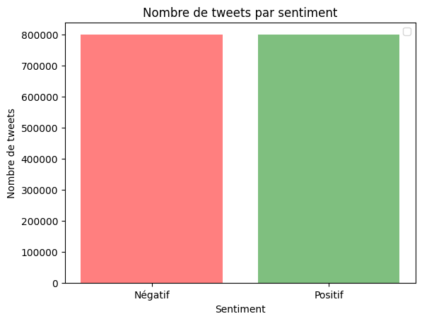
Slide 2b — Exploration des données (EDA)
Dataset parfaitement équilibré : 800k négatifs / 800k positifs
Tweets courts : majorité entre 5 et 15 mots
Équilibre des classes

Slide 5
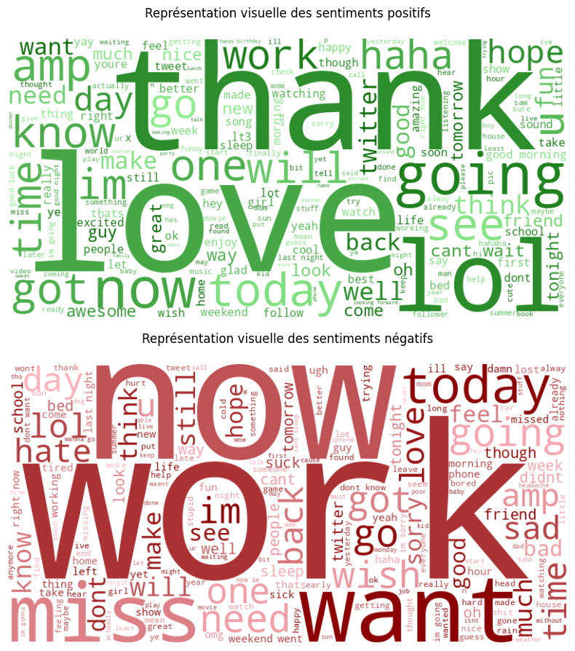
Slide 2c — Vocabulaire par sentiment
Wordcloud des tweets positifs — le nettoyage (URLs, mentions, stopwords) fait ressortir le vocabulaire porteur de sentiment.
Wordcloud sentiments

Slide 6
Slide 3 — Approche 1 : Modèles simples
TF-IDF (5000 features)
Régression logistique : F1 test ~76,4 % (50k)
Random Forest : F1 test ~72,5 %
Avantages : rapide, léger, interprétable. Utilisé en production sur Azure F1.

Slide 7
Slide 4 — Approche 2 : Deep Learning
CNN-LSTM hybride
Embeddings : Word2Vec vs GloVe
Early stopping sur validation
Word2Vec ~65,7 % F1, GloVe ~69,4 % F1 sur 50k tweets.

Slide 8
Slide 5 — Approche 3 : BERT
DistilBERT fine-tuned
2 epochs, échantillon stratifié 50k
Meilleur modèle entraîné : 81,5 % test accuracy, 81,5 % F1
Sélectionné comme modèle de référence ; fallback logistic sur Azure F1 (mémoire).

Slide 9
Modèle | Test F1
LogReg | 76,4 %
Random Forest | 72,5 %
CNN-LSTM W2V | 65,7 %
CNN-LSTM GloVe | 69,4 %
DistilBERT | 81,5 %
Slide 6 — Comparaison MLflow

Slide 10
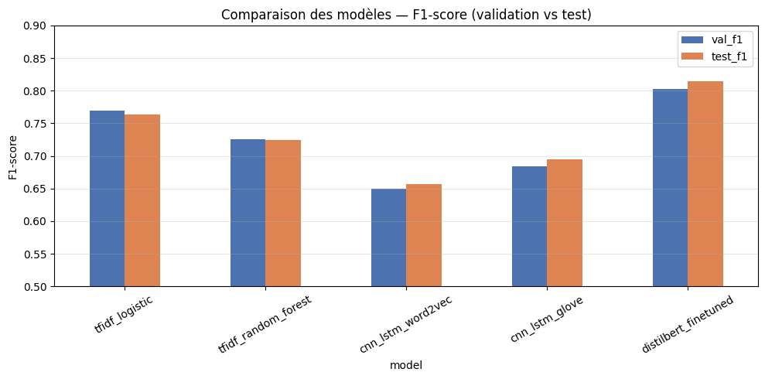
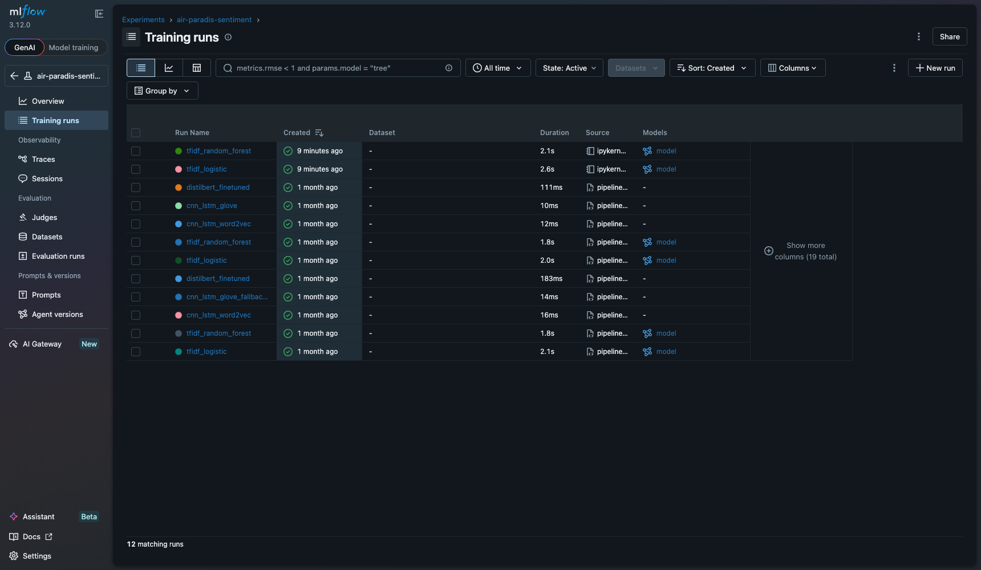
Comparaison MLflow
MLflow UI — runs

Slide 11
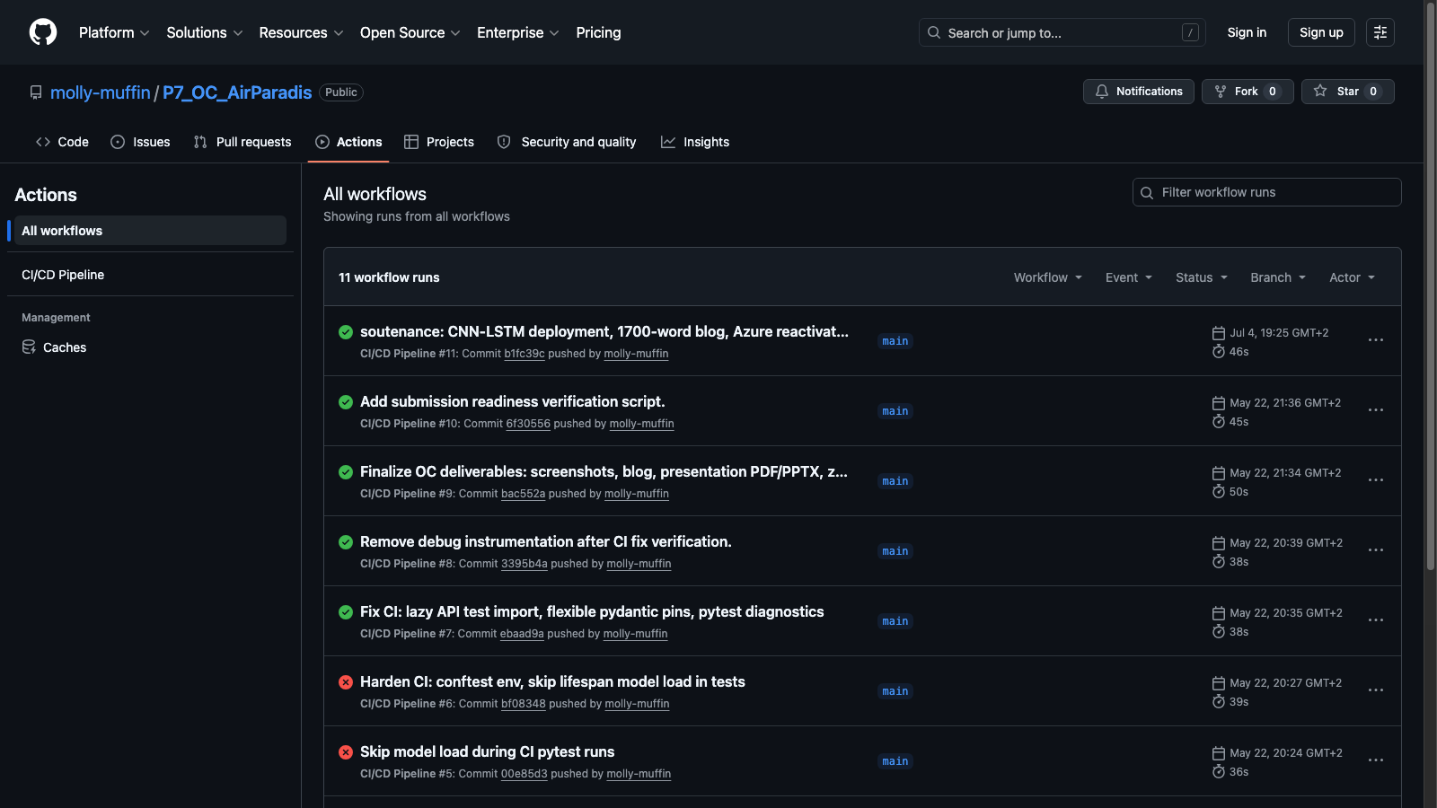
Slide 7 — MLOps : principes
Tracking : MLflow (params, metrics, artifacts)
Versioning : Git + GitHub
Tests : pytest (11 tests)
CI/CD : GitHub Actions
Monitoring : Azure Application Insights
GitHub Actions CI

Slide 12
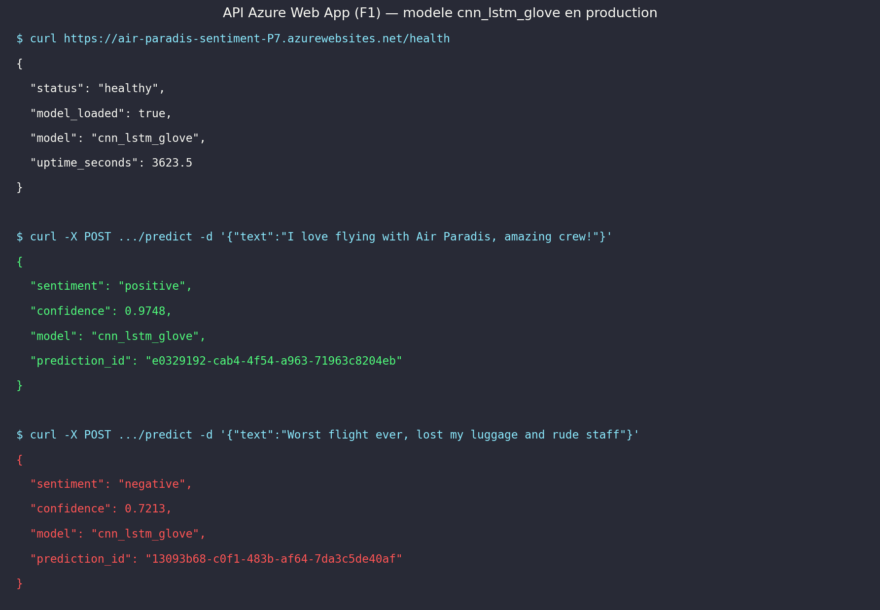
Slide 8 — Mise en production
API FastAPI : /predict, /health, /feedback
Déploiement : Azure Web App F1
Modèle déployé : cnn_lstm_glove (Modèle sur mesure avancé — 5 Mo)
DistilBERT = meilleur modèle entraîné, trop lourd pour F1 (~250 Mo)
Fallback automatique : tfidf_logistic si TensorFlow indisponible
API Azure /health

Slide 13
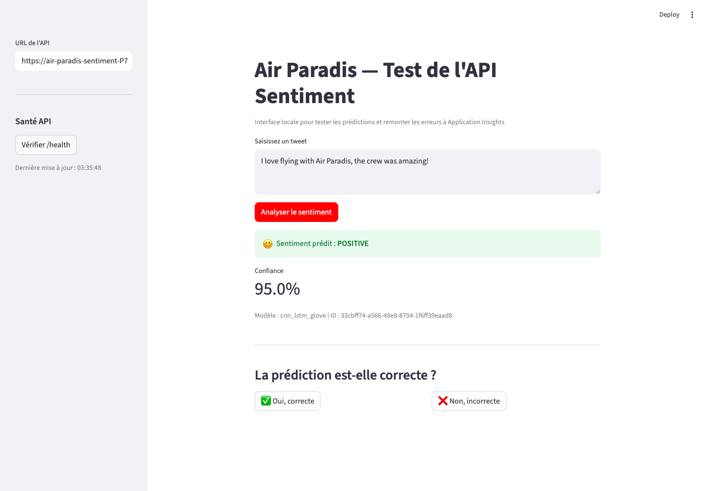
Slide 9 — Interface Streamlit
Saisie tweet → appel API cloud → prédiction
Validation utilisateur (Oui / Non)
Trace App Insights si erreur
Alerte : 3 erreurs / 5 min
Streamlit

Slide 14
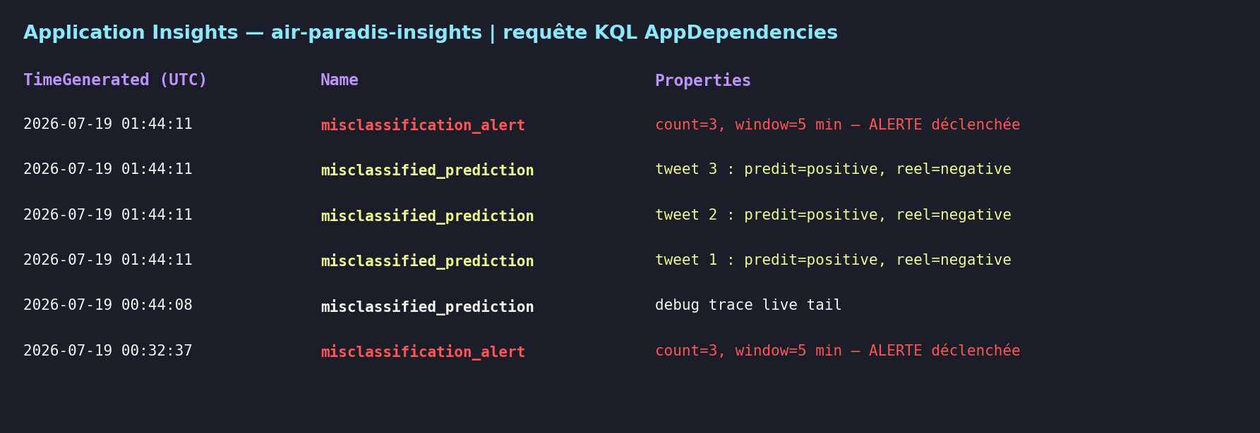
Slide 10 — Suivi production
Traces : texte, prédiction, timestamp
Alertes configurées dans App Insights
Boucle d’amélioration : collecte → analyse → réentraînement → MLflow compare → promotion
Application Insights

Slide 15
Slide 11 — Démonstration live
Tweet positif → prédiction positive
Tweet négatif → prédiction négative
Feedback incorrect → trace App Insights
GitHub Actions vert (11 tests)

Slide 16
Slide 12 — Conclusion
DistilBERT = meilleur modèle entraîné (81,5 % F1)
CNN-LSTM + GloVe = modèle sur mesure avancé déployé (69,4 % F1, 5 Mo)
MLOps opérationnel (tracking, CI, monitoring, alertes)
Piste d’évolution : données augmentées via feedback App Insights, active learning

Slide 17
Annexes pour l’évaluateur
Repo : https://github.com/molly-muffin/P7_OC_AirParadis
API : https://air-paradis-sentiment-P7.azurewebsites.net
Notebooks : notebooks/
Blog : blog/article_mlops_sentiment.md
Commandes : voir README.md

